Slide 1

С.А.Есенин
«Сыплет черемуха снегом»,
«С добрым утром»
Ф.И.Тютчев
«Весенняя гроза»

Slide 2
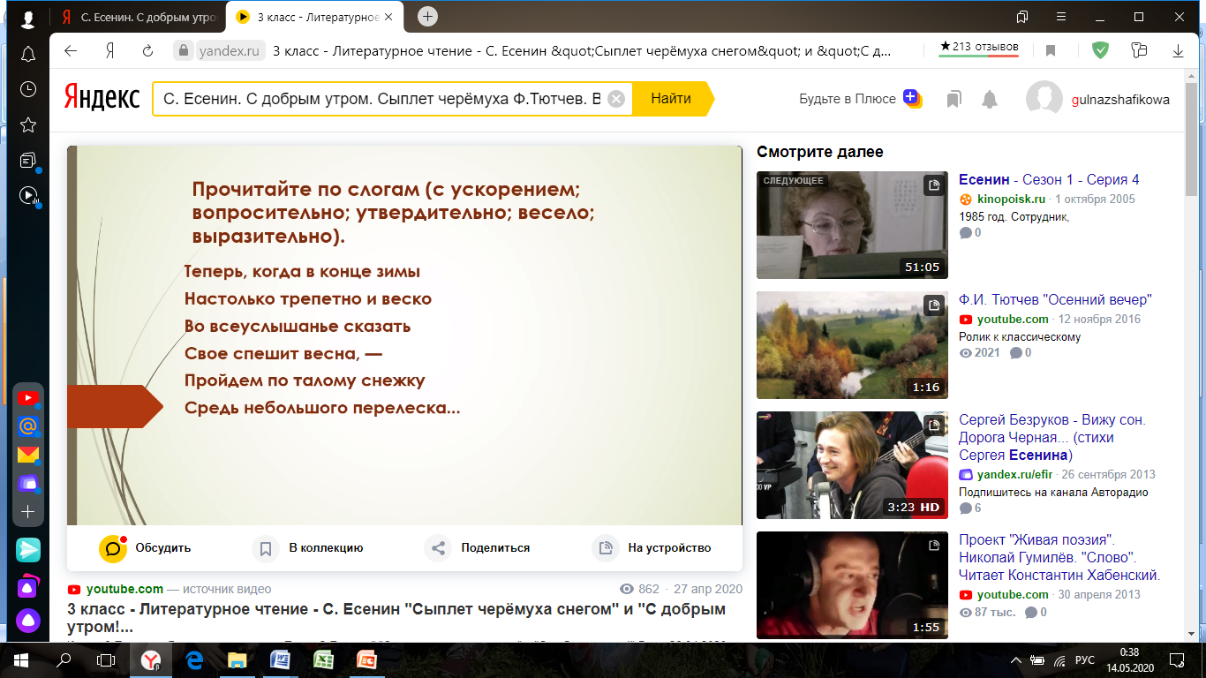

Slide 3
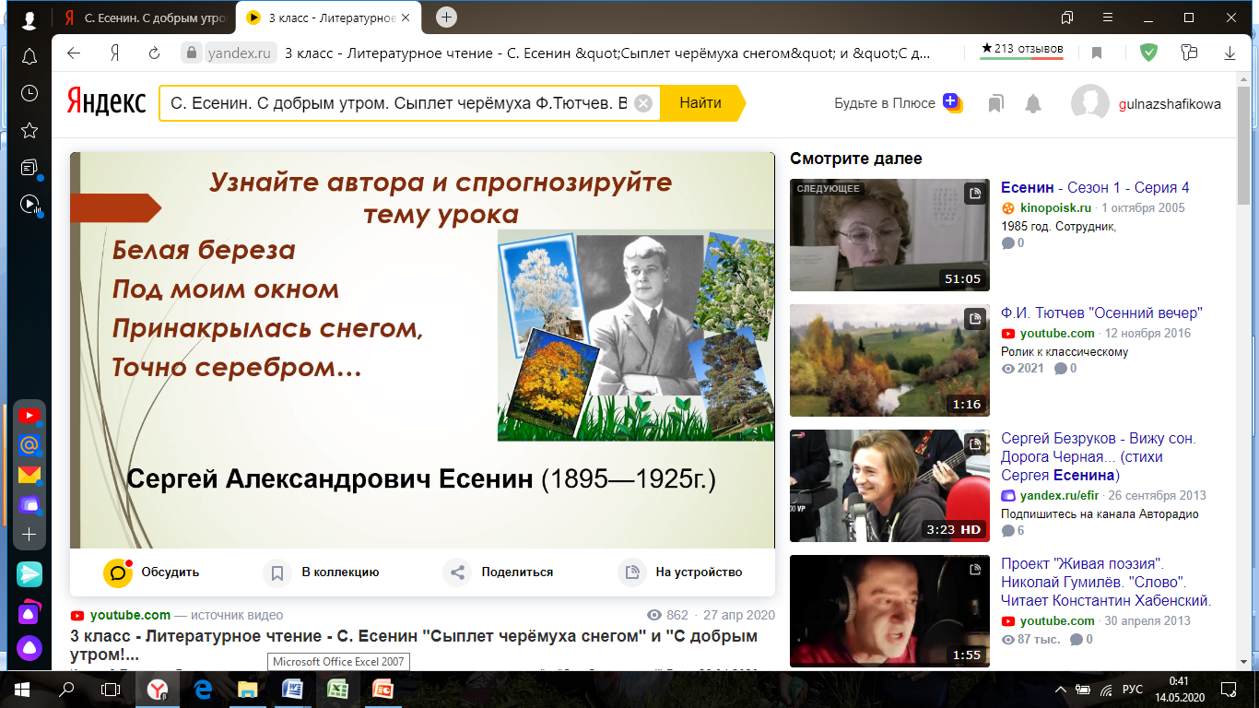
Пройдите по ссылкам и посмотрите два видеоурока
https://www.youtube.com/watch?v=xjt5ABODrxA
https://www.youtube.com/watch?v=IoGtdnRftkE

Slide 4
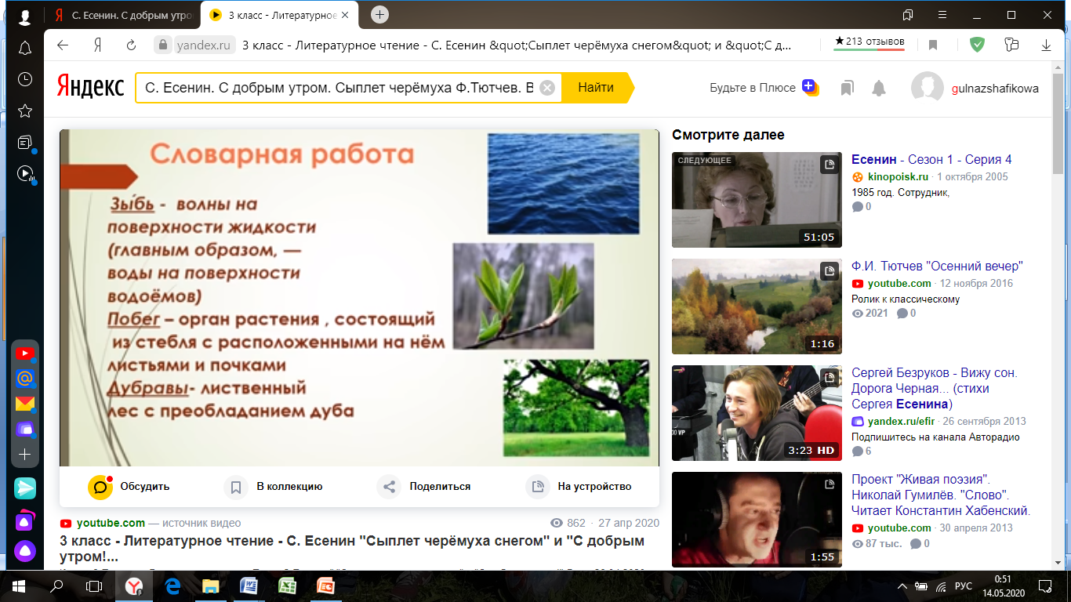

Slide 5
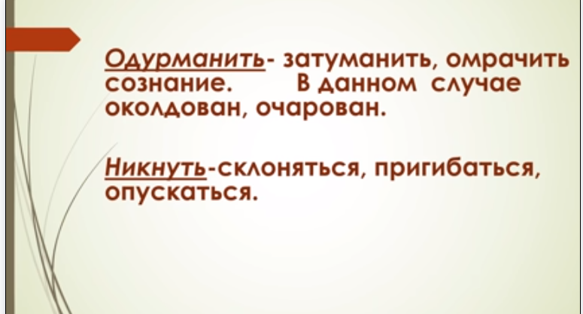

Slide 6
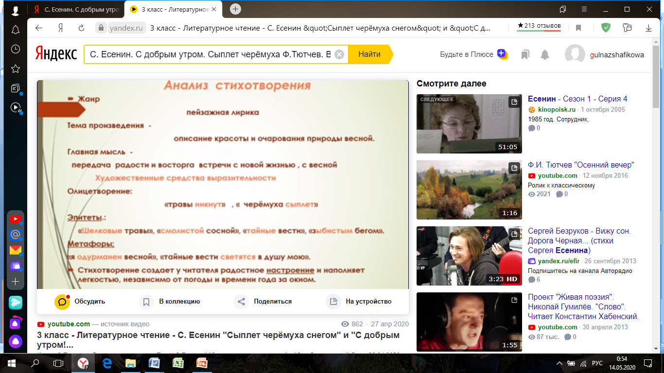
«Сыплет черемуха снегом»

Slide 7
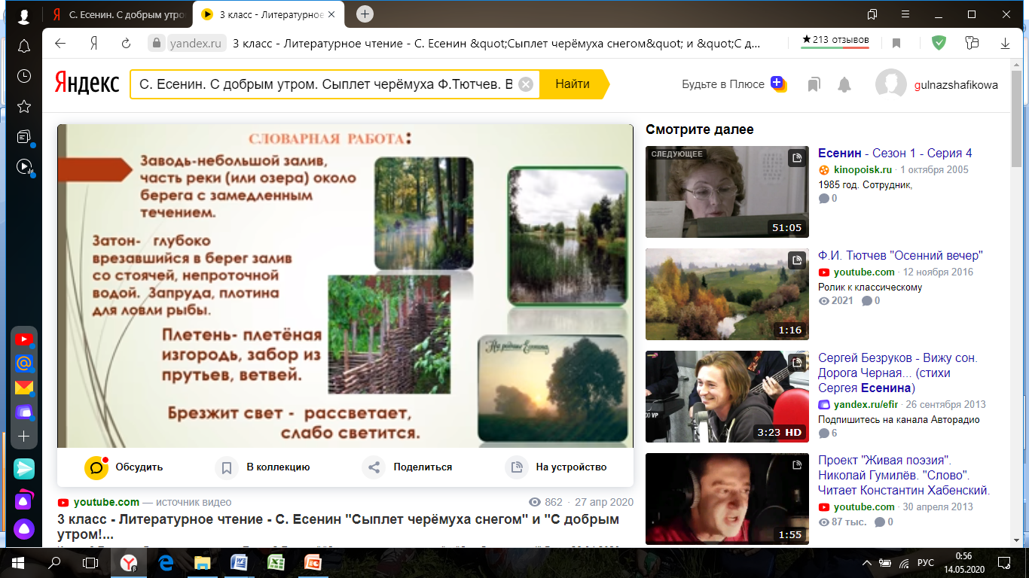

Slide 8
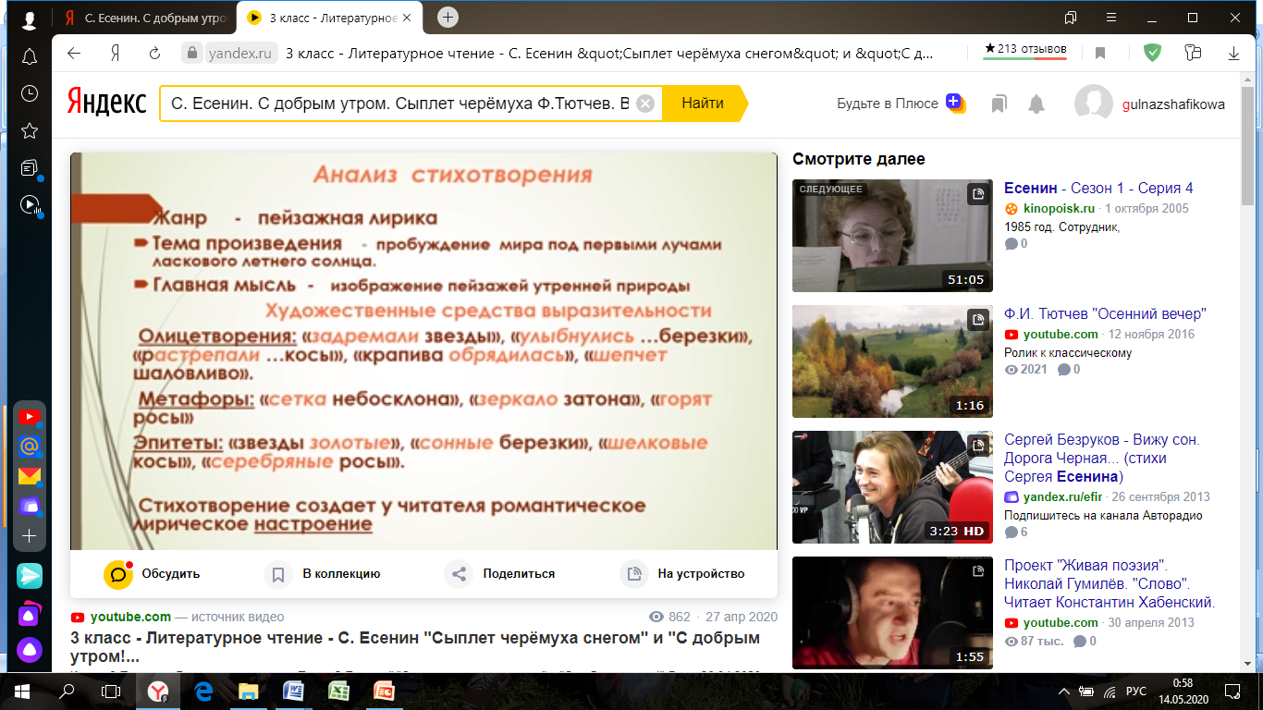
«С добрым утром»

Slide 9
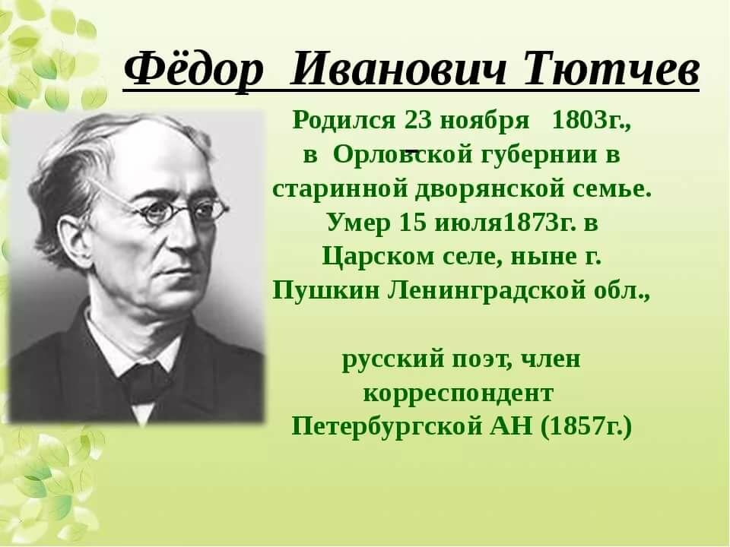
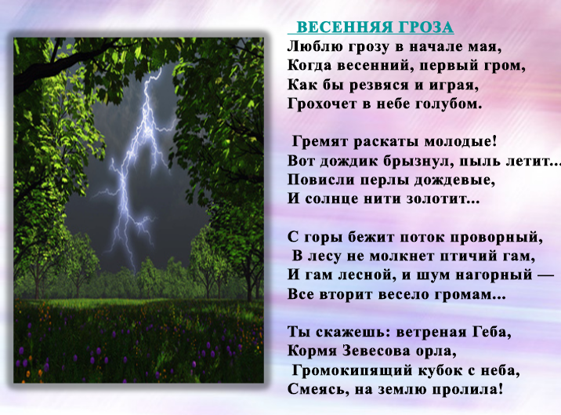
Откройте учебник на стр.145 и прочитайте стихотворение Ф.Тютчева «Весенняя гроза»

Slide 10
Словарная работа.
Резвяся - играя, веселясь.
Раскаты – гром.
Перлы – жемчуг, нить жемчужная.
Не молкнет – не молчит.
Гам – гул, гудение, крики.
Вторит – повторяет.
Шум нагорный – гул, шум воды в горах.
Проворный – быстрый, резвый.

Slide 11
Олицетворение – перенос свойств человека на явление природы и на неодушевленные предметы.
Метафора – переносное употребление слов на
основе сходства.
Капли дождя перлы
Струи дождя нити золотые

Slide 12
Домашнее задание
Письменно ответить на вопросы: стр.144 №2, стр.145 №4;
Подготовить выразительное чтение одного из стихотворений (аудиозапись прислать учителю)
Спасибо!
liliya.z.f@mail.ru (Закирзянова Л.Ф.)
gufi.78@mail.ru (Саляхутдинова Г.С.)
shafic-gulnaz@mail.ru (Шафикова Г.Д.)

